Slide 1



Arduino sin cables: usando Bluetooth

Slide 2
1. Comunicaciones seriales - Síncronas vs asíncronas - Bluetooth SPP (Serial Port Profile) 2. Montaje del hardware - Arduino Micro - BlueSMiRF HID 3. Demostración - Comunicación entre terminales - Comandos remotos
Arduino sin cables: usando Bluetooth
CONTENIDO

Slide 3
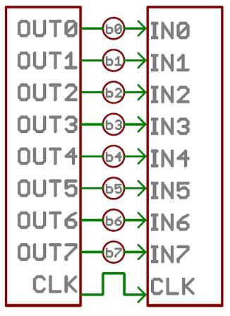
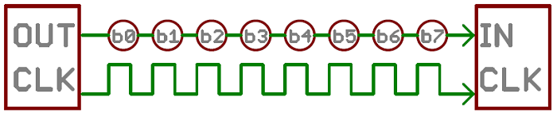
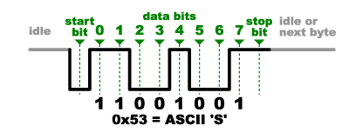
Arduino sin cables: usando Bluetooth
1. Comunicaciones seriales
Comunicación en
paralelo
Comunicación serial
síncrona (arriba) y asíncrona (abajo)

Slide 4
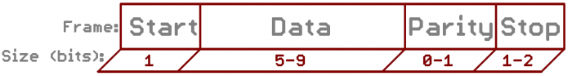
El protocolo serial asíncrono:
Arduino sin cables: usando Bluetooth
1. Comunicaciones seriales
- Bit de inicio (1) - Bits de datos (5-9) - Bit(s) de paridad (0-1) - Bit(s) de parada (1-2)

Slide 5
Bluetooth Profiles: - Serial Port Profile Reemplazar RS-232, UART - Human Interface Device Teclado, Mouse, Joysticks - Headset Profile Telefono celular Hands-free Profile Llamadas en los carros - Advanced Audio Reproductor MP3 a parlante Distribution Profile (A2DP) - Audio/Video Remote Control de reproducción Control Profile
Arduino sin cables: usando Bluetooth
1. Comunicaciones seriales

Slide 6
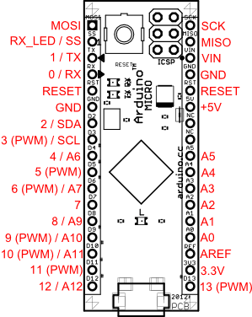
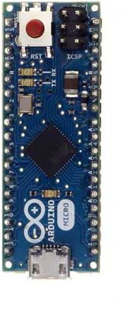
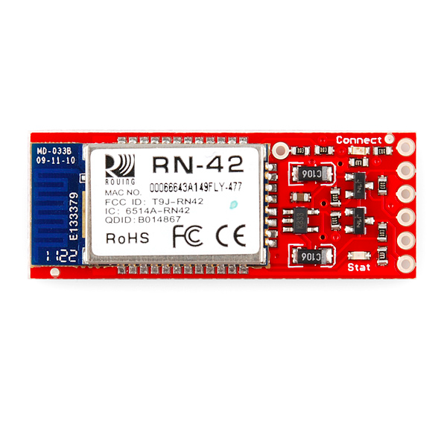
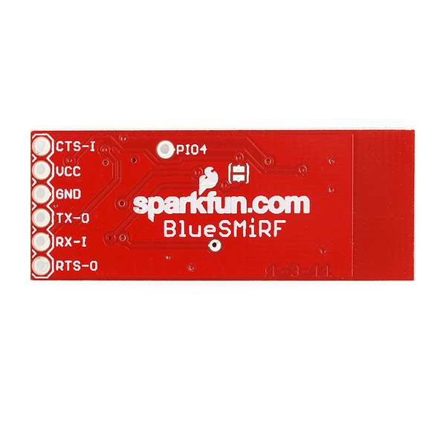
Arduino sin cables: usando Bluetooth
2. Montaje del hardware
Arduino
Micro
BlueSMiRF HID
bluetooth modem

Slide 7
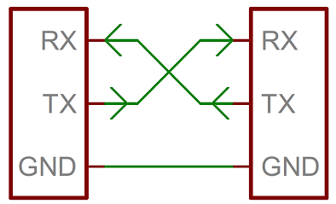
Conexiones:
Arduino sin cables: usando Bluetooth
2. Montaje del hardware
Arduino | BlueSMiRF
Tx | Rx
Rx | Tx
5 / 3.3V | VCC
GND | GND

Slide 8
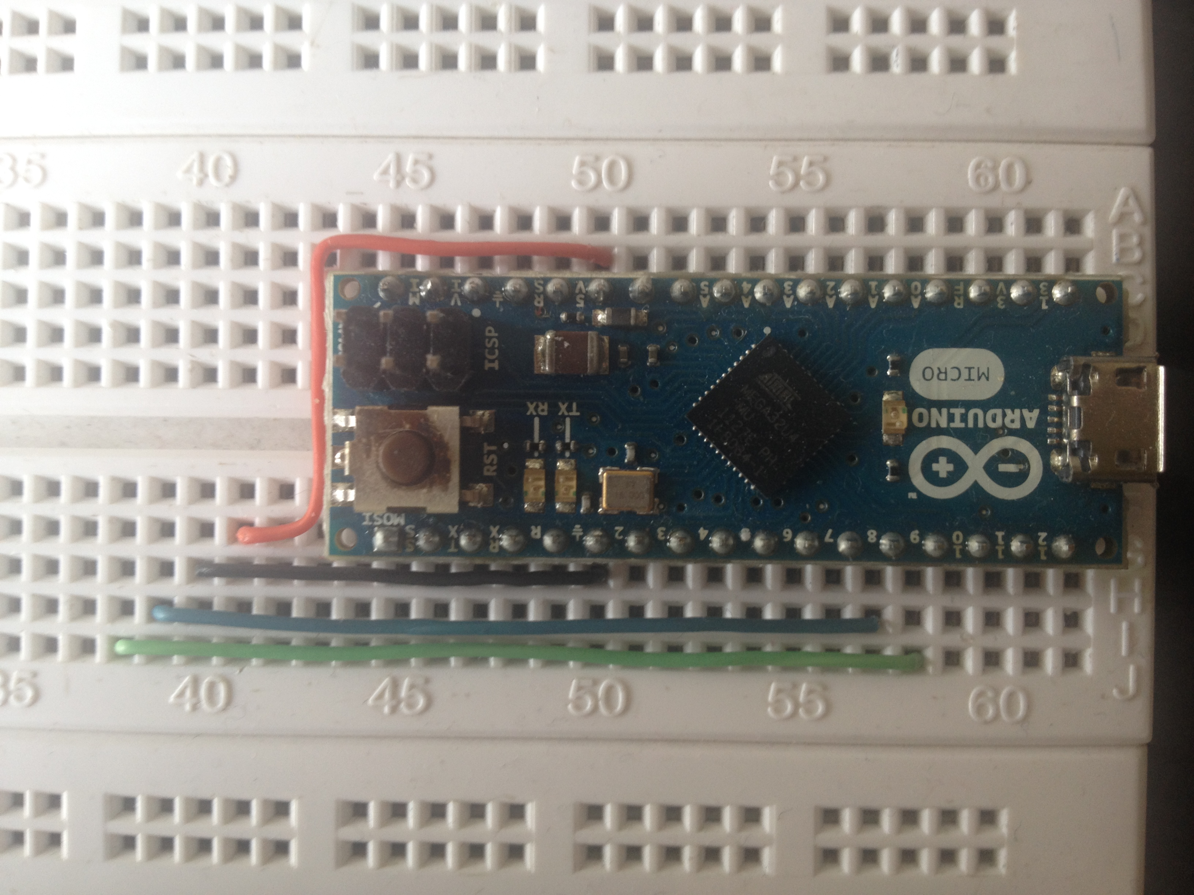
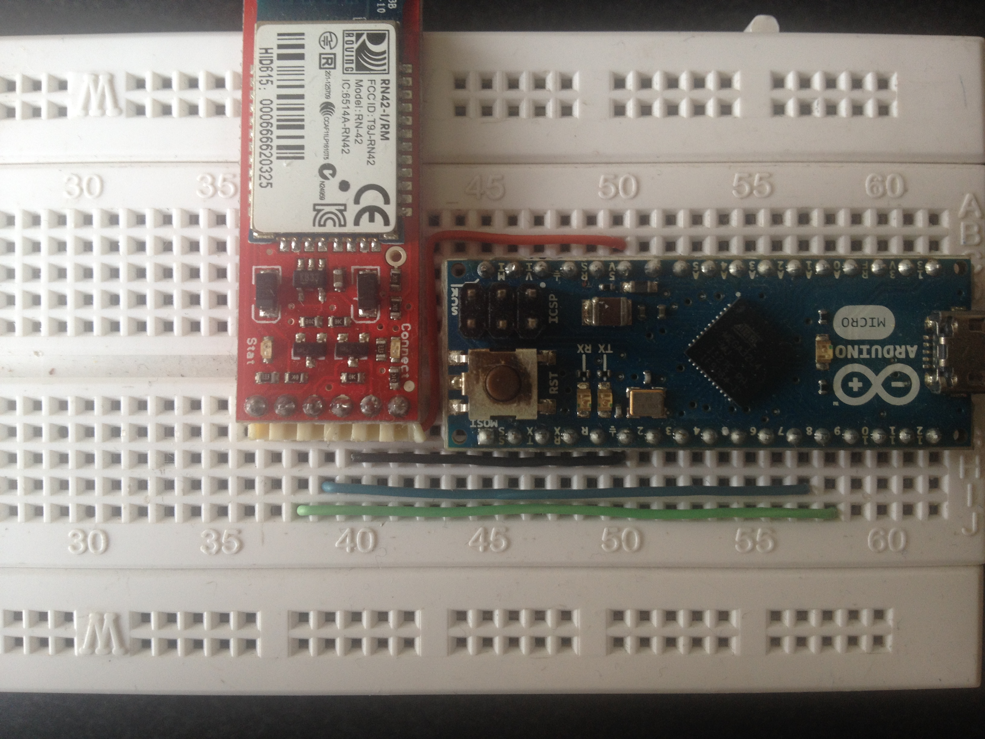
Arduino sin cables: usando Bluetooth
2. Montaje del hardware
Arduino | Digital Pin
Rx | 8
Tx | 9

Slide 9
Pasos: 1. Emparejamiento bluetooth (computador -> BlueSMiRF) 2. Configuración de las terminales (CoolTerm) 3. Programación del Arduino (IDE) 4. Conexión de las terminales 5. Envío de datos Configuración: - Baud rate 9600 bps - Bits de datos 8 - Paridad No - Bits de parada 1
Arduino sin cables: usando Bluetooth
3. Demostración

Slide 10
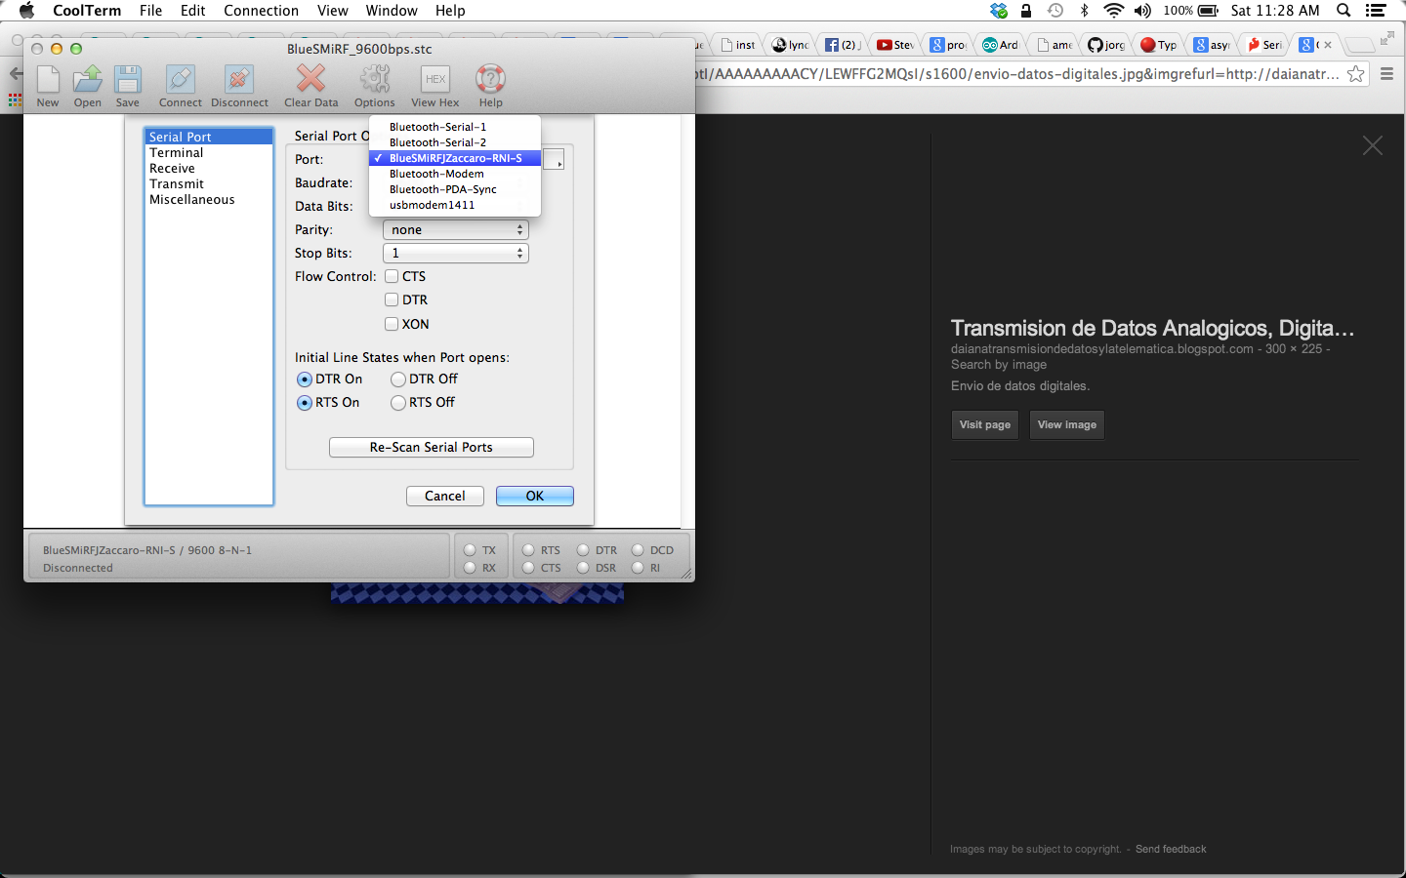
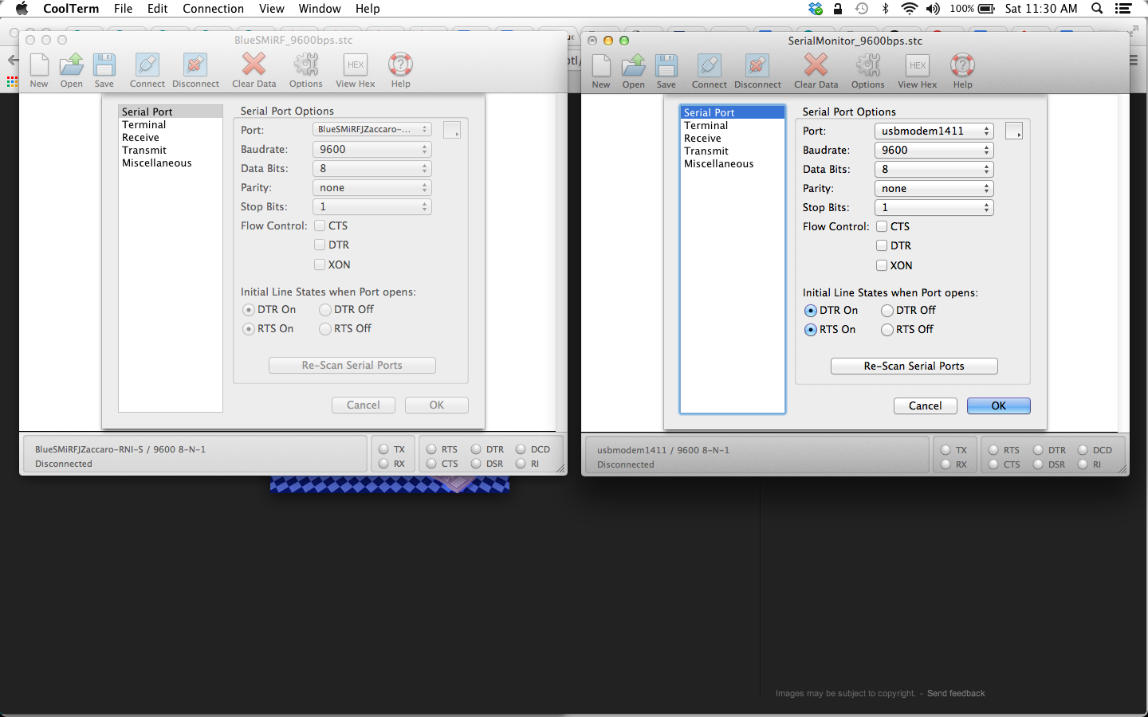
Terminales:
Arduino sin cables: usando Bluetooth
3. Demostración

Slide 11
Código: void loop() { // Si el modulo Bluetooth envia datos: if (bluetooth.available()) { // Enviar los datos recibidos del Bluetooth al monitor serial Serial.print((char)bluetooth.read()); } // Si se ingresan datos en el monitor serial: if (Serial.available()) { // Enviar los datos del monitor serial al modulo Bluetooth bluetooth.print((char)Serial.read()); } }
Arduino sin cables: usando Bluetooth
3. Demostración

Slide 12
- Sparkfun Serial Communication Tutorial https://learn.sparkfun.com/tutorials/serial-communication/rules-of-serial - Sparkfun Bluetooth Basics Tutorial https://learn.sparkfun.com/tutorials/bluetooth-basics/what-is-bluetooth - Sparkfun Using the BlueSMiRF Tutorial https://learn.sparkfun.com/tutorials/using-the-bluesmirf/introduction - Getting Started with Arduino http://arduino.cc/en/Guide/HomePage
Arduino sin cables: usando Bluetooth
Referencias

Slide 13




/jorgezaccaro /nodebotsday-bogota
Arduino sin cables: usando Bluetooth

